Slide 1
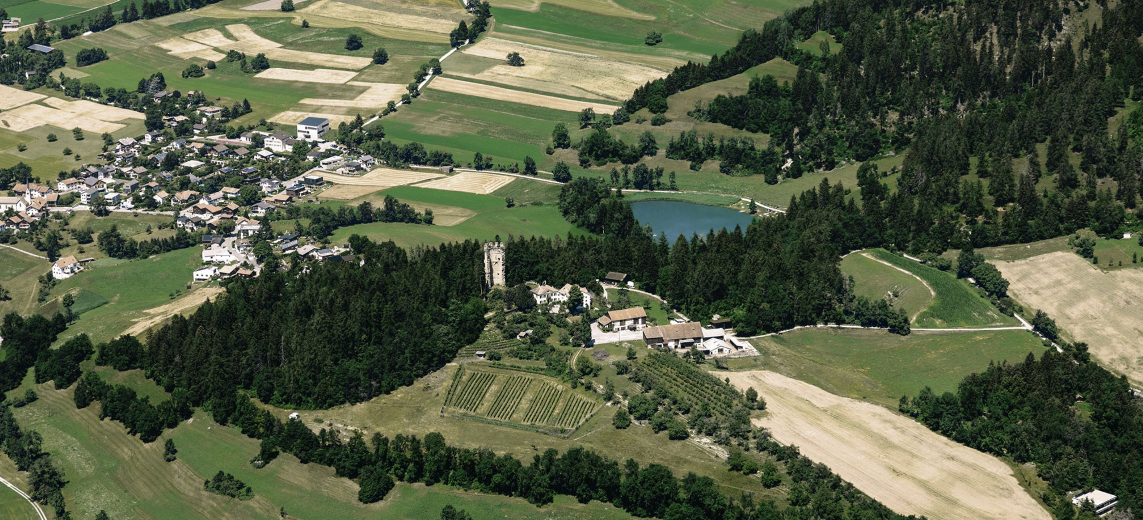
Ortsplanung Gemeinde Domleschg
Informationsveranstaltung
19. August 2026

Slide 2
Inhalt
Hauptziele der Gesamtrevision der Ortsplanung
Rückblick auf den bisherigen Verlauf
Wichtigste Änderungen aufgrund der Mitwirkung
Weiteres Vorgehen

Slide 3
Gesetzlicher Rahmen
Neues Bundesgesetz über die Raumplanung (RPG)
In Kraft seit 1. Mai 2014 / Fraktionen Gemeinde Domleschg 64 bis 80% Ja-Stimmen
Kantonaler Richtplan Siedlung (RIP-S)
von der Regierung verabschiedet am 20. März 2018
vom Bundesrat genehmigt am 10. April 2019
Änderung kantonales Raumplanungsrecht (KRG/KRVO)
Oktobersession 2018 Grosser Rat, in Kraft seit 1. April 2019
Zweitwohnungsgesetz
Initiative vom 11. März 2012
Gemeinde Domleschg 24%
Revision RPG 2
Bauen ausserhalb der Bauzone, Beschluss Parlament am 29. Sept. 2023,
Inkrafttreten 1. Januar und 1. Juli 2026

Slide 4
Hauptthemen der Ortsplanungsrevision
Umsetzung Raumplanungsgesetz (RPG1) in der Ortsplanung
Siedlungsentwicklung nach innen
(A)
Bauzone auf den Bedarf der nächsten 15 Jahre ausrichten
(B)
Verfügbarkeit
des Baulandes sicherstellen
(C)
Bauzone haushälterisch nutzen
(D)
Baugesetz den übergeordneten Vorgaben anpassen
(E)
Abschluss Gemeindefusion (Baugesetz)

Slide 5
Inhalt
Hauptziele der Gesamtrevision der Ortsplanung
Rückblick auf den bisherigen Verlauf
Wichtigste Änderungen aufgrund der Mitwirkung
Weiteres Vorgehen

Slide 6
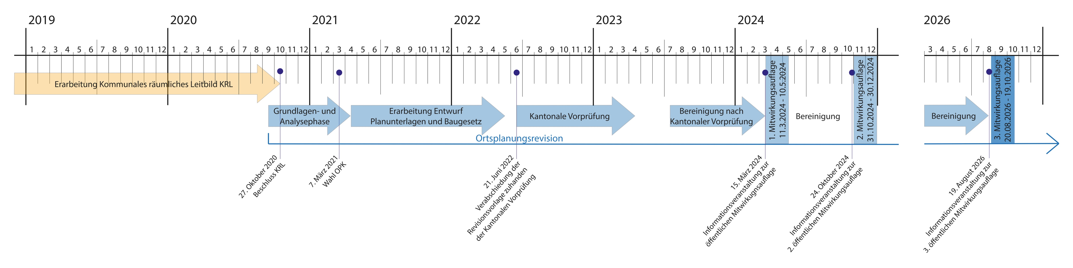
Bisheriger Verlauf
27. Oktober 2020 Beschluss KRL
7. März 2021
Wahl OPK
21. Juni 2022
Verabschiedung OP zH Vorprüfung
15. März 2024
Informationsveranstaltung 1. Mitwirkung
19. August 2026
Informationsveranstaltung 3. Mitwirkung
24. Oktober 2024
Informationsveranstaltung 2. Mitwirkung

Slide 7
Erste Mitwirkungsauflage
Dauerte 60 Tage vom 11. März bis 10. Mai 2024
Informationsveranstaltung in Rodels
Fraktionsweise Infoveranstaltungen in Feldis, Tomils, Paspels und Rodels
90 Sprechstunden im Zeitraum April/Mai
202 Personen haben Eingabe eingereicht
651 eingabepunkte (mit Mehrfachnennungen 1174 «Linkes»)
Antworten versandt am 9. Mai 2024

Slide 8

Zweite Mitwirkungsauflage
Dauer 60 Tage vom 31. Oktober bis 30. Dezember 2024
Informationsveranstaltung in Rodels
Fragen per E-Mail oder Telefon
182 Eingaben
Beantwortung Eingaben am 24. Juli 2026

Slide 9
Inhalt
Hauptziele der Gesamtrevision der Ortsplanung
Rückblick auf die Mitwirkungsauflage
Wichtigste Änderungen aufgrund der zweiten Mitwirkung
Weiteres Vorgehen

Slide 10
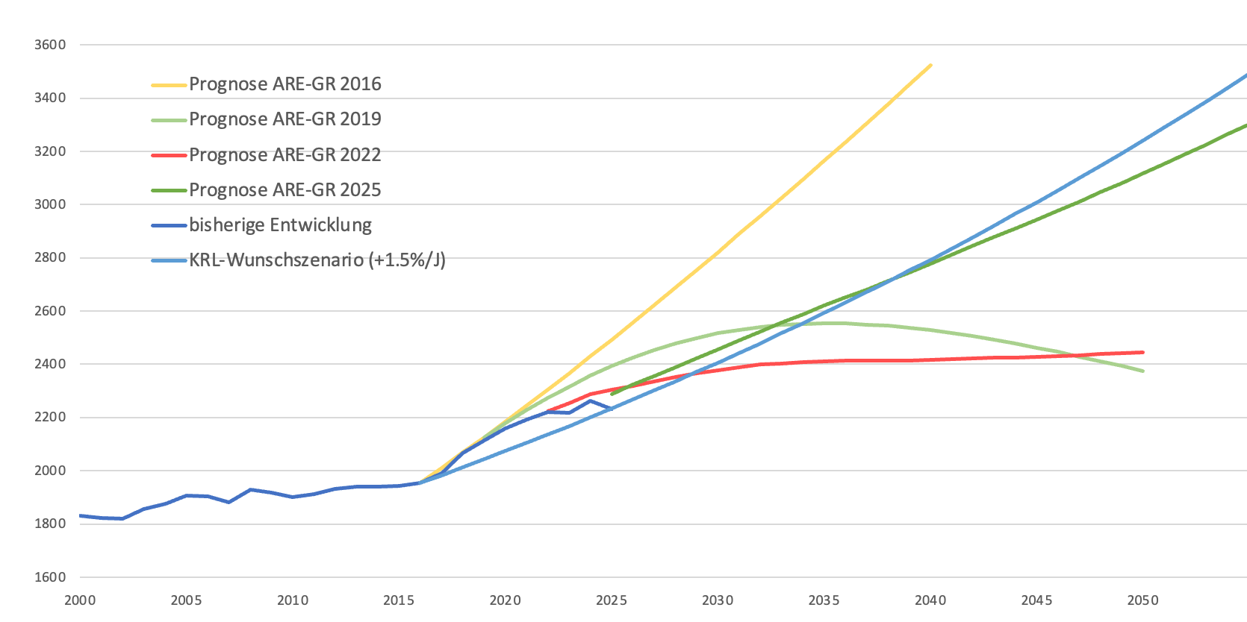
Erwartete Bevölkerungsentwicklung und Kapazität
31.12.2025 = 2’233 Einwohnerinnen und Einwohner (EW)
2040 = 2’778 EW
Notes:
Veränderung = 545 EW

Slide 11
Beantwortung der Eingaben
Gemeindevorstand als Adressat trägt Verantwortung
Vorstand legt Leitplanken und Schwerpunkte fest
Vorbereitung erfolgte durch die Arbeitsgruppe Ortsplanung (AG OP)
Diskussion und Verabschiedung Beantwortung im Gemeindevorstand

Slide 12
Leitplanken und Schwerpunkte Zonenplan
Wünsche für Umzonungen (von einer Bauzone in eine andere) werden, wenn immer möglich, berücksichtigt.
Grosse Einzonungen, die ausserhalb des Rahmens des kommunalen räumlichen Leitbilds (KRL) liegen, werden nicht umgesetzt.
An der Baulandmobilisierung wird festgehalten. Die Kriterien für die Mobilisierung von Teilparzellen lauten wie folgt (nächste Folie):

Slide 13
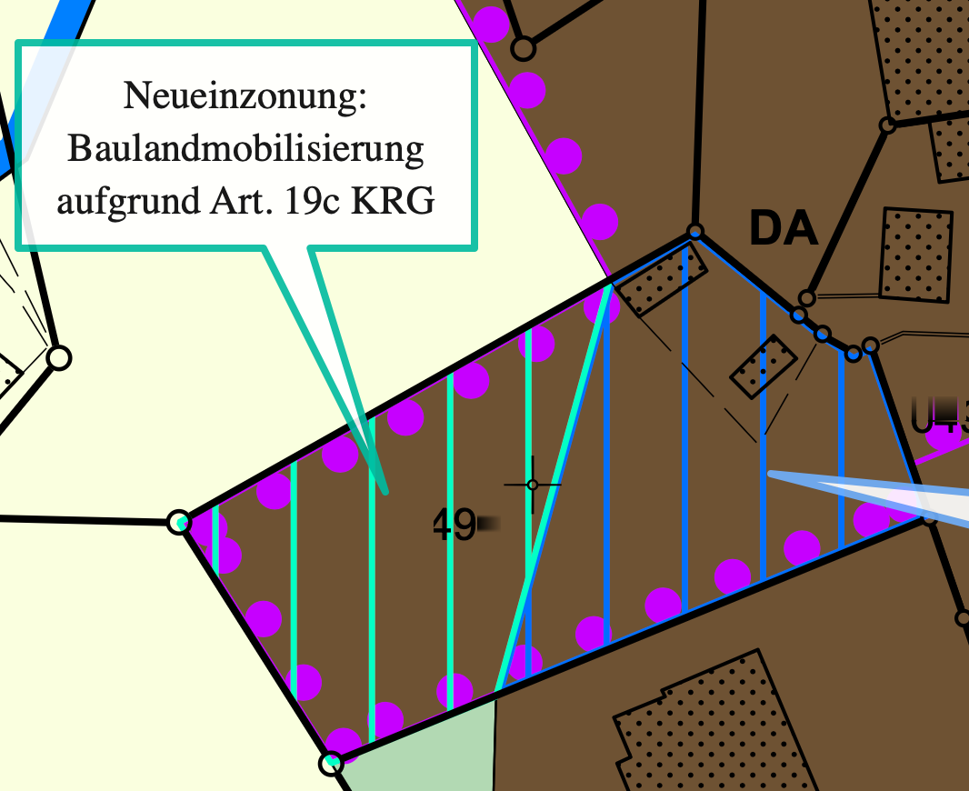
Baulandmobilisierung
Neueinzonungen
Baulandmobilisierung besteht von Gesetzes wegen (Art. 19c KRG)
Spezielle Schraffur im Zonenplan
Erfordernis aufgrund der zwischenzeitlich
präzisierten Genehmigungspraxis der
Regierung

Slide 14
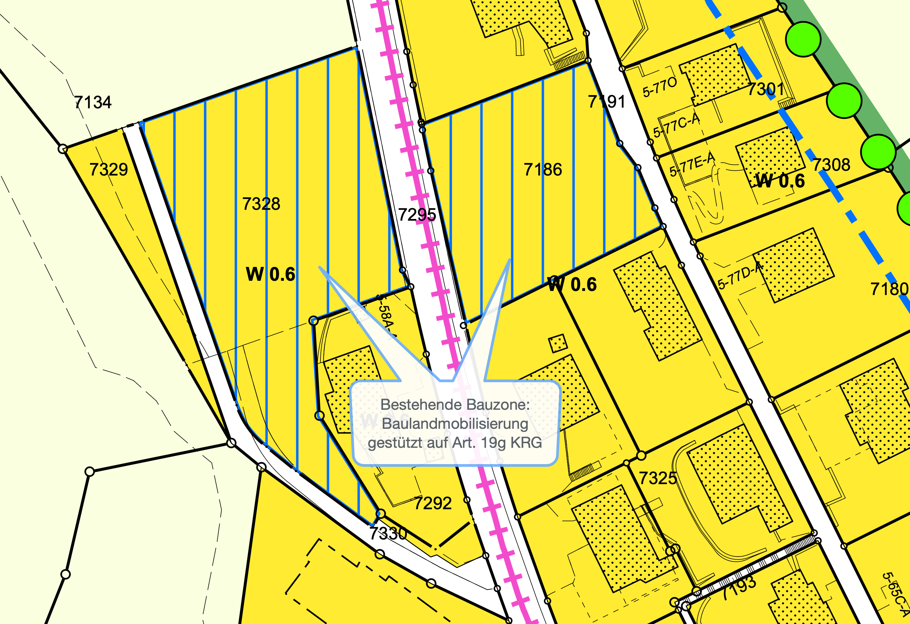
Baulandmobilisierung
Unbebaute Parzellen, die bereits rechtskräftig in der Bauzone liegen
Baulandmobilisierung (Art. 19g KRG)
Schraffur im Zonenplan

Slide 15
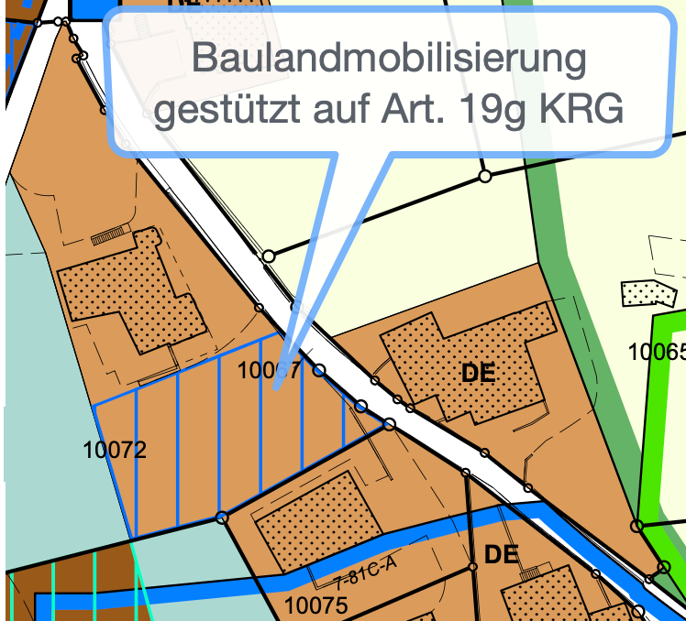
Baulandmobilisierung
Unbebaute Parzellenteile, die bereits rechtskräftig in der Bauzone liegen:
Parzelle ist teilweise überbaut, hat aber noch Reserven und Potenzial
Baulandmobilisierung (Art. 19g KRG) auf unbebautem Parzellenteil
Schraffur im Zonenplan

Slide 16
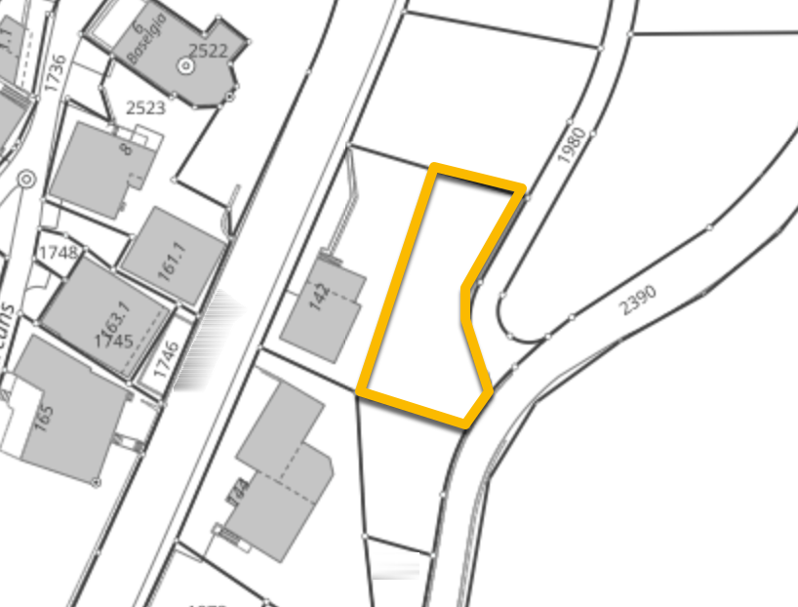
Baulandmobilisierung
Unbebaute Parzellenteile, die bereits rechtskräftig in der Bauzone liegen: Kriterien
Der unbebaute Parzellenteil misst mindestens 500m².
Die Ausnützungsziffer kann auf dem bebauten und dem unbebauten Parzellenteil eingehalten werden.
Der unbebaute Parzellenteil grenzt direkt an eine Strasse, über welche eine Erschliessung des Bauplatzes möglich ist.
Baugesetzliche Gebäude- und Grenzabstände können eingehalten werden (ohne Näherbaurechte).
Keine Mobilisierung auf Parzellenteilen, auf denen sich ein Gebäude wie Stall, Garage oder ähnliches befindet. Nur verbleibende Parzellenteile ohne bestehende Gebäude werden gemäss obigen Kriterien mobilisiert.

Slide 17
Weitere wichtige Änderungen Zonenplan
Baumgartenzone: Vergrösserungen in Tomils und in Paspels.
Strassen der Feinerschliessung (Quartierstrassen) Zone übriges Gemeindegebiet (üG): gemäss SIA 416 gelten Flächen der Feinerschliessung nicht zur anrechenbaren Grundstücksfläche.
überlagerte Pferdesportzone an zwei Orten, wo Trainingsplätze bestehen und genutzt werden.
Zone für Grünabfälle als Zwischenlager zusätzlich im Gebiet Glix, Trans
Parkierung Almens: Festlegung bestehender Parkplatz Catamin (Zufahrt über Sagliolasweg), gänzliche Streichung PP Tobelweg

Slide 18
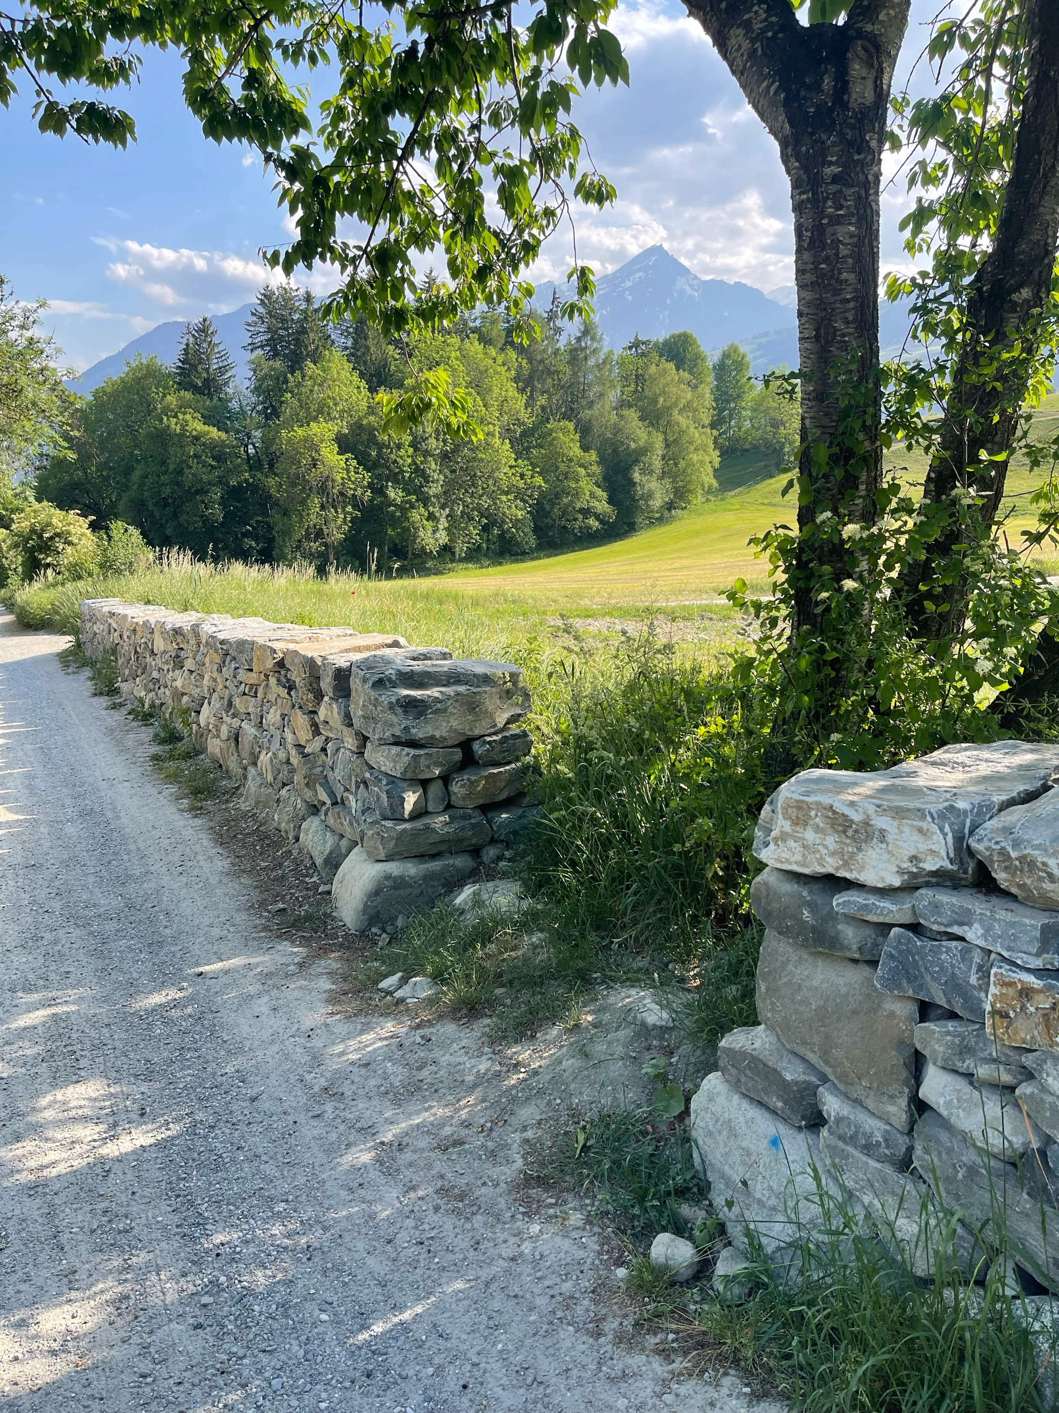
Wichtige Änderungen Genereller Gestaltungsplan
Ergänzend zu den schon bezeichneten, inventarisierten Abschnitten werden zusätzliche bestehende Mauerabschnitte als erhaltenswert aufgenommen. Insgesamt sind auf Gemeindegebiet über 5.5km Mauern als erhaltenswert eingestuft.

Slide 19
Wichtige Änderungen Genereller Erschliessungsplan
Verzicht auf Eintrag Privatstrasse, wo Baulandmobilisierung wegfällt
Punis: geplanter Fussweg nach Norden verschoben
Bestehender Land- und Forstwirtschaftsweg im Gebiet Penda Leunga
Bereinigung Wanderwege gemäss kantonalem Inventar (technisch)
Parkierung Almens: Festlegung bestehender Parkplatz Catamin (Zufahrt über Sagliolasweg), gänzliche Streichung PP Tobelweg

Slide 20
Wichtige Änderungen Baugesetz
Art. 5 (Fachberatung): Kosten von bis zu Fr. 500.- für Bauberatung vor Einreichung des Baugesuchs zu Lasten der Gemeinde.
Art. 11 (Ergänzende kommunale Vorschriften) Abs. 4: Bei unbenutztem Ablauf der Frist der Baulandmobilisierung wird in jedem Fall eine Lenkungsabgabe erhoben, die dahinfällt, sobald das Grundstück bebaut, ausgezont oder von der Gemeinde erworben wird.
Art. 14 (zusätzliche Abgabetatbestände): für Entstehung und Bemessung der Abgabe, Veranlagung, Anpassung an die Teuerung, Fälligkeit und Bezug gelten sinngemäss die Bestimmungen des kantonalen Rechts.

Slide 21
Wichtige Änderungen Baugesetz
Art. 17 (Grundsatz): Der Bonus auf die Ausnützungsziffer bei der Erarbeitung von Quartier- oder Arealplänen wird gestrichen.
Art. 26 (Dorfzone): Eine Formulierung aus dem Baugesetz Paspels wird übernommen, was die Beibehaltung des Charakters in der Dorfzone betrifft. Ausserdem wird definiert, unter welchen Umständen kein Anspruch auf Realisierung der Maximalmasse besteht.
Art. 35 (Zone für Gärten): Es wird definiert, wie gross An- und Kleinbauten maximal sein dürfen.

Slide 22
Wichtige Änderungen Baugesetz
Art. 40: Neuer Artikel zur Pferdesportzone
Art. 46 (Wintersportzone) und Art. 67 (Allgemeines): in der Aufzählung werden die nur im Winter genutzten Wege und Anlagen ergänzt.
Art. 54 (Generell geschützter Siedlungsbereich): Für die Gebäudeinventarisierung kann das Bauamt entscheiden, ob es in der Regel die Denkmalpflege oder eine Fachperson bezieht. Die Praxis hat gezeigt, dass die kantonale Denkmalpflege aufgrund begrenzten Ressourcen Inventarisierungen nicht generell überall in der Dorfzone auf Wunsch der Gemeinde vornimmt → Gemeinde kann DP nicht «zwingen»
Inventar bis Ende 2027 in Aussicht gestellt.

Slide 23
Wichtige Änderungen Baugesetz
Art. 68 (Sammel- und Erschliessungsstrassen): die öffentliche Interessenz wird allein im Beitragsverfahren definiert.
Art. 70 (Langsamverkehr): Eine Regelung besagt, dass die für die Nutzung von bestehenden und projektierten Langsamverkehrswegen erforderlichen Rechte als erteilt gelten und dass Anlagen und Wege, die ohne bauliche Massnahmen genutzt werden können, von den Grundeigentümern geduldet werden müssen.

Slide 24
Wichtige Änderungen Baugesetz
Art. 86 (Solaranlagen): Die wichtigen Voraussetzungen für Solaranlagen an der Fassade werden aus der Raumplanungsverordnung des Bundes (RPV) übernommen und als kumulativ erklärt (in der RPV sind sie nur alternativ zu erfüllen).

Slide 25
Vergleich Änderungen Baugesetz und Pläne
Baugesetz: Dokument mit sichtbaren Änderungen auf dem Bauamt und als PDF www.mitwirken-domleschg.ch
Pläne mit den geänderten Inhalten im Vergleich zur 2. Mitwirkung auf dem Bauamt und auf www.mitwirken-domleschg.ch (siehe nächste Folie)
Darstellung mit direktem Vergleich der 3. Mitwirkung einerseits mit rechtskräftig, 1. oder 2 Mitwirkung andererseits (siehe übernächste Folien):

Slide 26
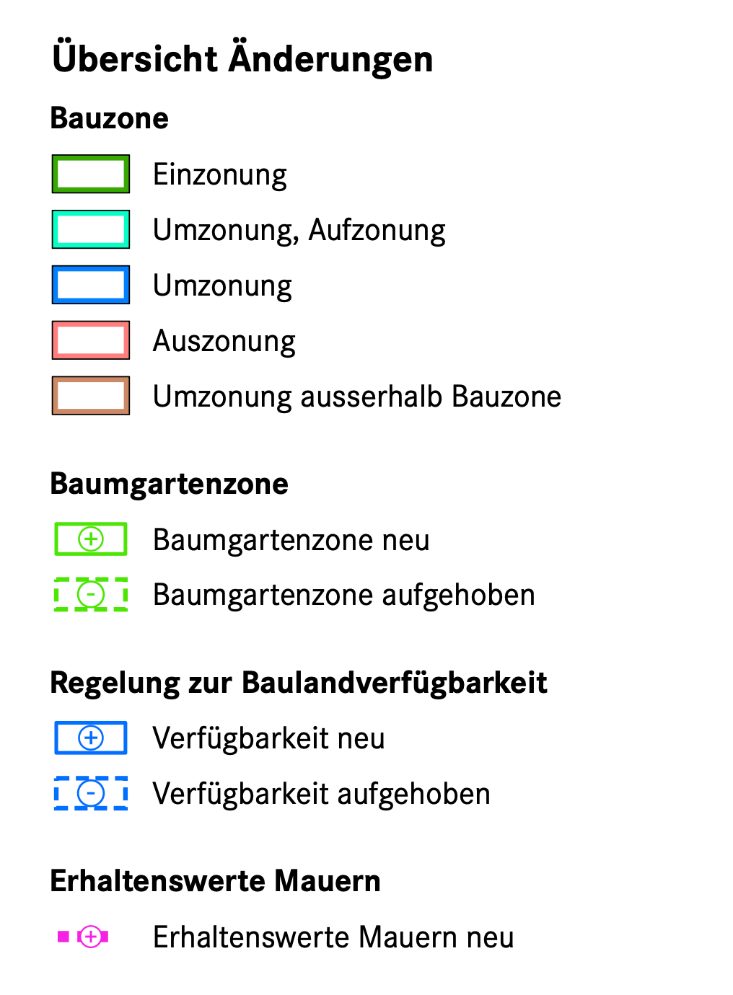
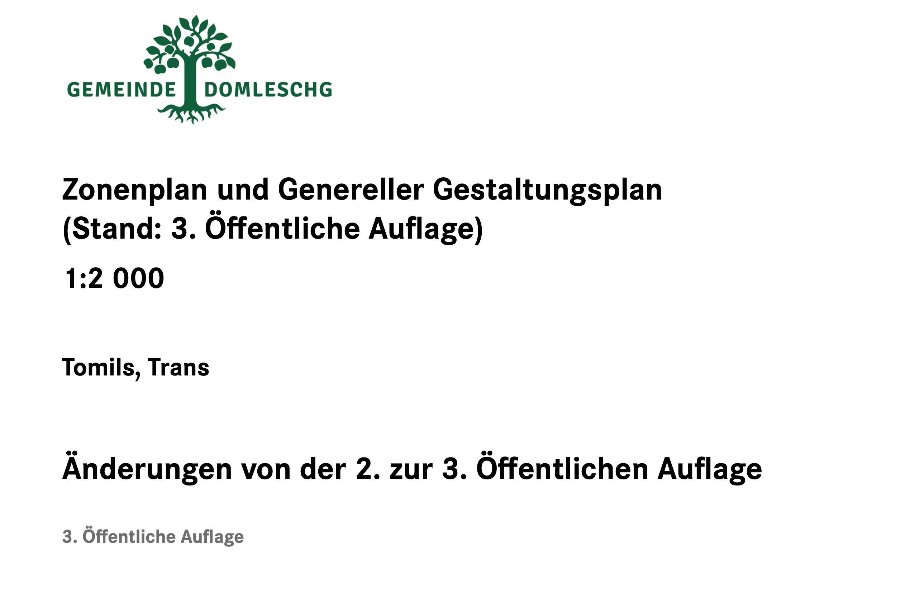
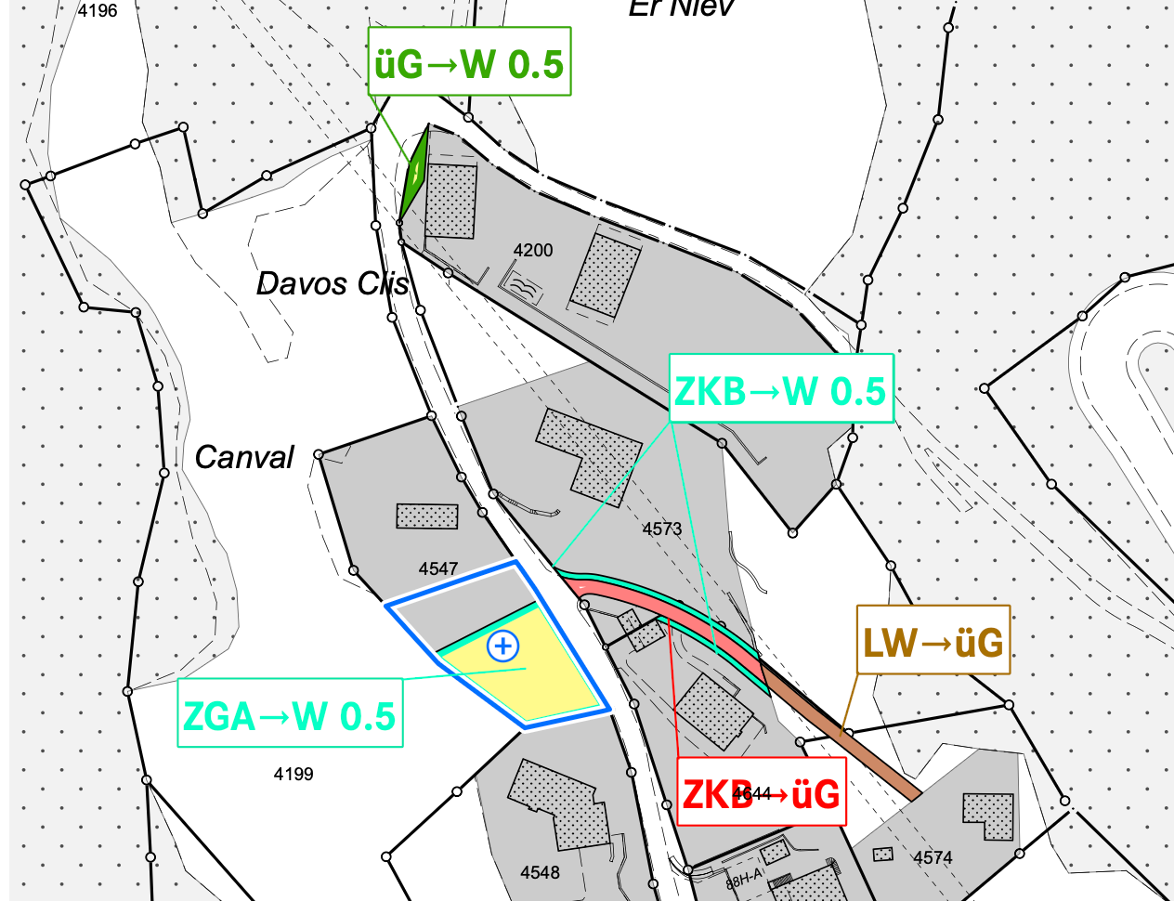
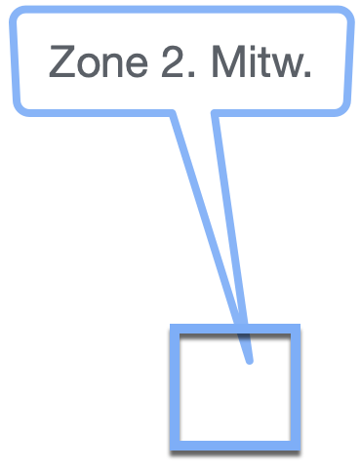
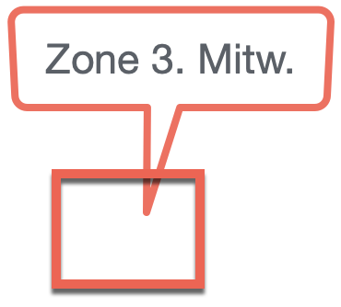

Slide 27
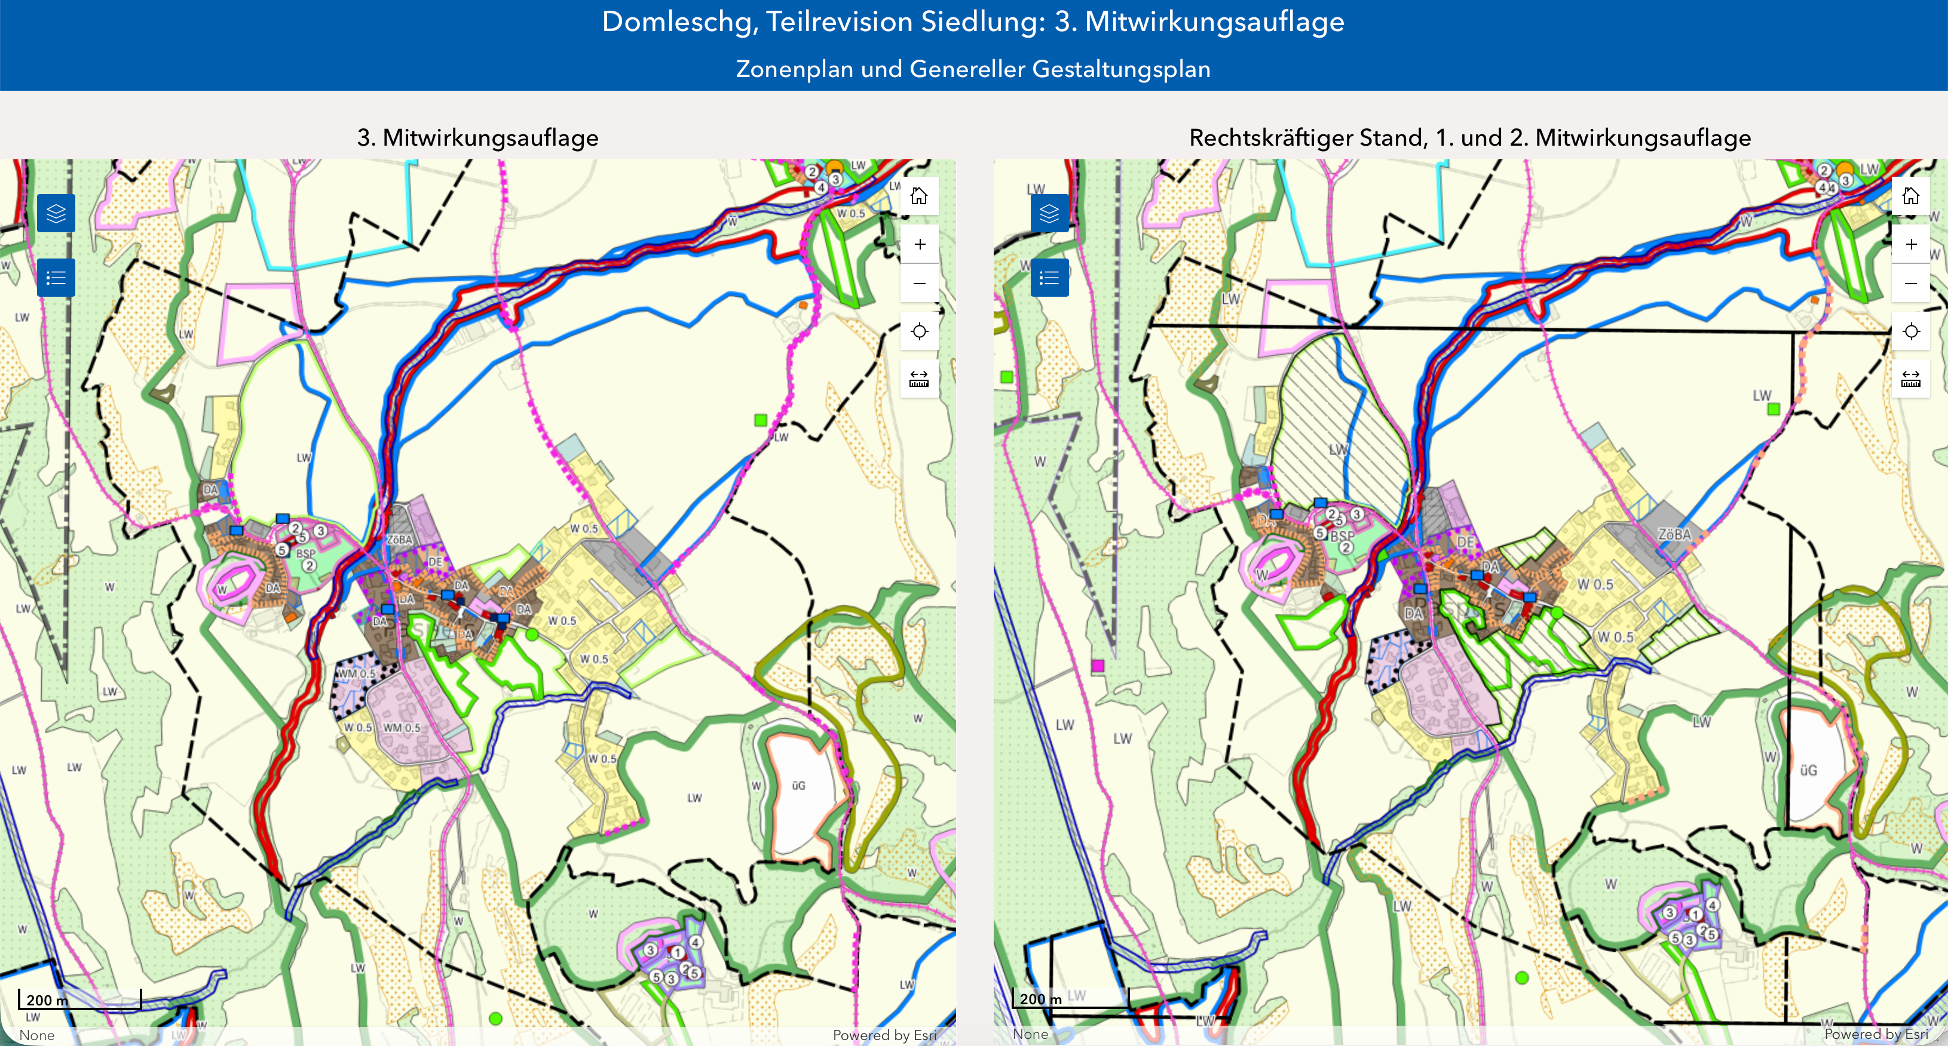

Information Änderungen Pläne
https://experience.arcgis.com/experience/181b473147c847bda967bd44b9cfd567/

Slide 28

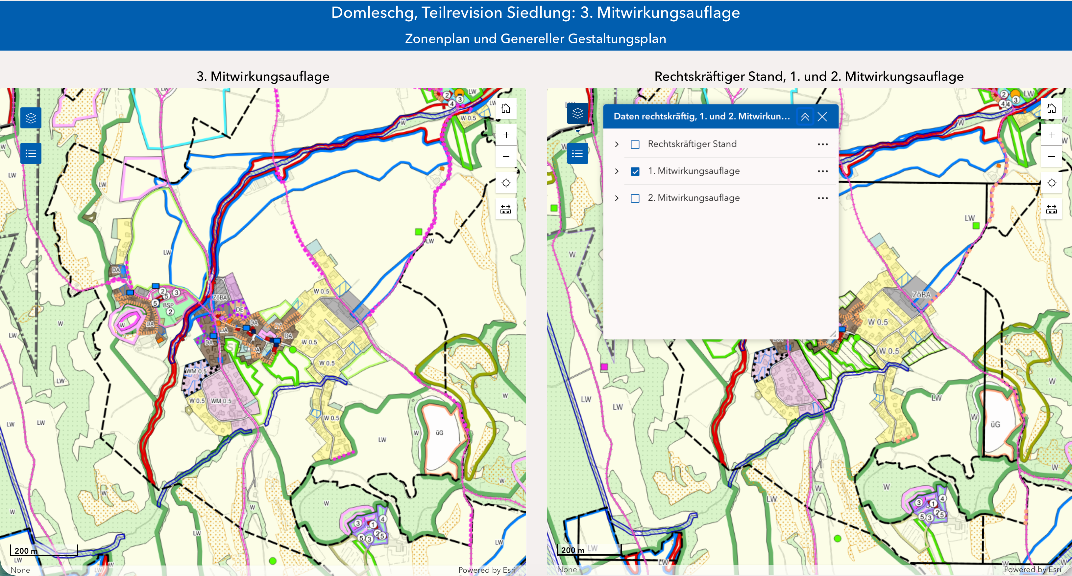
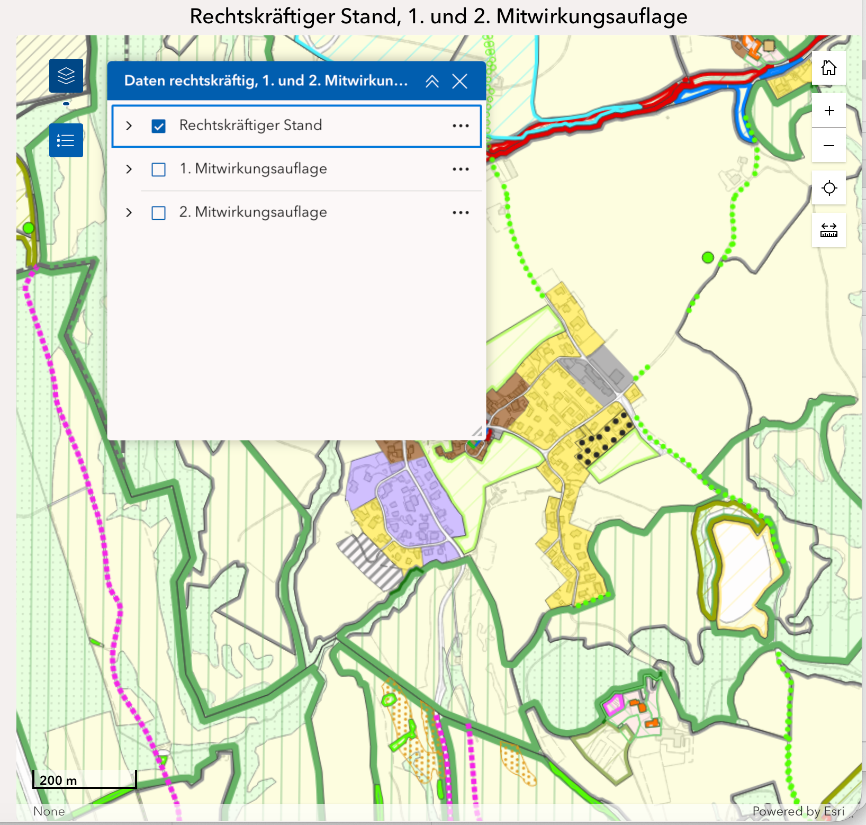

Information Änderungen

Slide 29
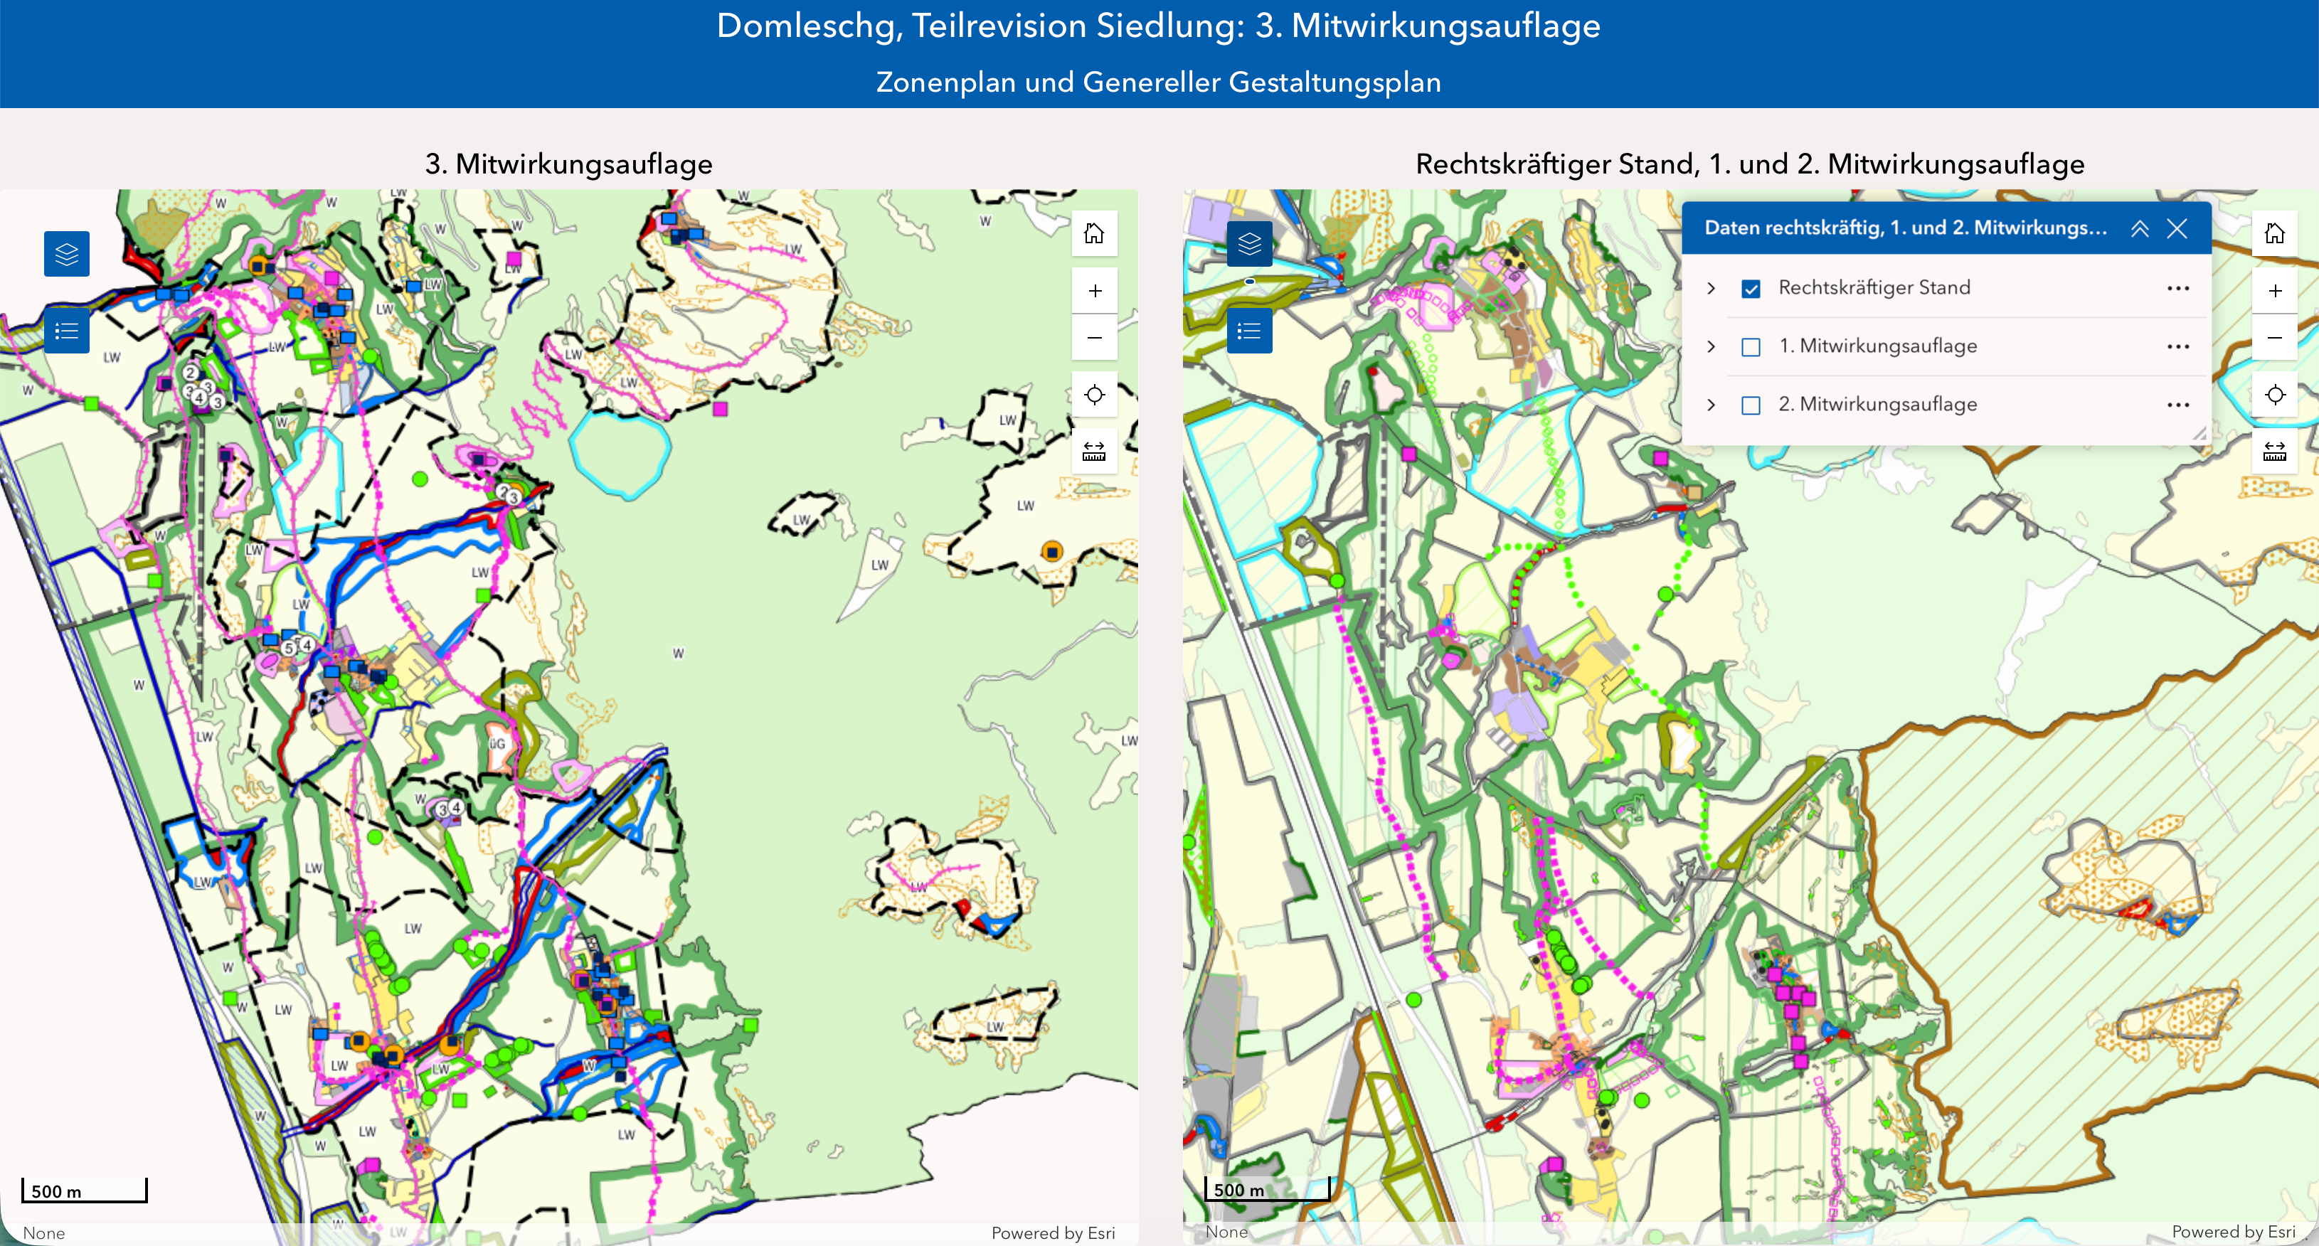
Zoom und Scroll parallel: immer gleicher Ausschnitt im gleichen Massstab links und rechts
Information Änderungen

Slide 30
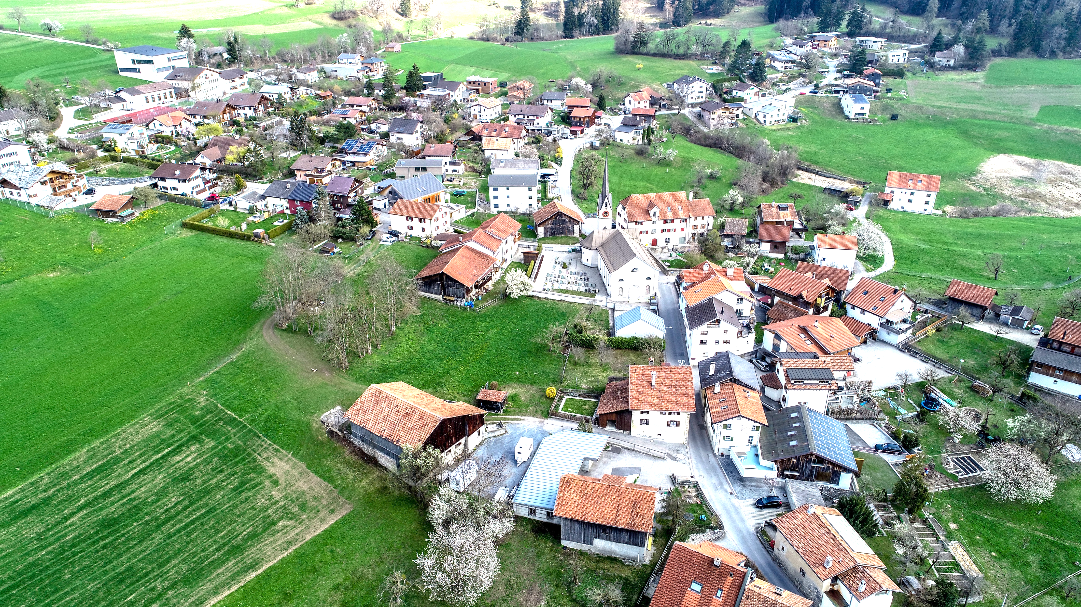

Slide 31
Inhalt
Hauptziele der Gesamtrevision der Ortsplanung
Rückblick auf die Mitwirkungsauflage
Wichtigste Änderungen aufgrund der zweiten Mitwirkung
Weiteres Vorgehen

Slide 32
Unterlagen Ortsplanungsrevision
Pläne
Zonenpläne und Generelle Gestaltungspläne 1:2‘000
Zonenplan und Genereller Gestaltungsplan 1:10‘000
(übriges Gemeindegebiet)
Generelle Erschliessungspläne Verkehr 1:2‘000
Generelle Erschliessungspläne Ver- und Entsorgung 1:2‘000
Genereller Erschliessungsplan 1:10‘000 (übriges Gemeindegebiet)
Baugesetz
Planungs- und Mitwirkungsbericht (nach Art. 47 RPV)

Slide 33
Öffentliche Mitwirkungsauflage
Dauer: 20. August bis 19. Oktober 2026 (60 Tage)
Jedermann kann schriftlich Wünsche und Einwendungen an den Gemeindevorstand richten
Fragen per E-Mail an mitwirken@domleschg.ch

Slide 34
Öffentliche Mitwirkungsauflage
Alle Unterlagen online: www.mitwirken-domleschg.ch
oder auf dem Bauamt, Pratval → Einsicht während Schalterstunden
Bei Fragen: E-Mail: mitwirken@domleschg.ch

Slide 35
Weitere Schritte
Mehrwertabgabe (Einzonungen, Umzonungen und Aufzonungen): Betroffene erhalten Schreiben zur Orientierung Ende August 2026
Auswertung Mitwirkung
Beantwortung Eingaben
Gemeindeversammlung Beschlussfassung
Beschwerdeauflage
Genehmigung Regierung
Beschwerde Obergericht / Bundesgericht
Notes:
Das Ziel ist, dass mit der Planung Rechtssicherheit besteht für die Grundeigentümerinnen und Grundeigentümer

Slide 36
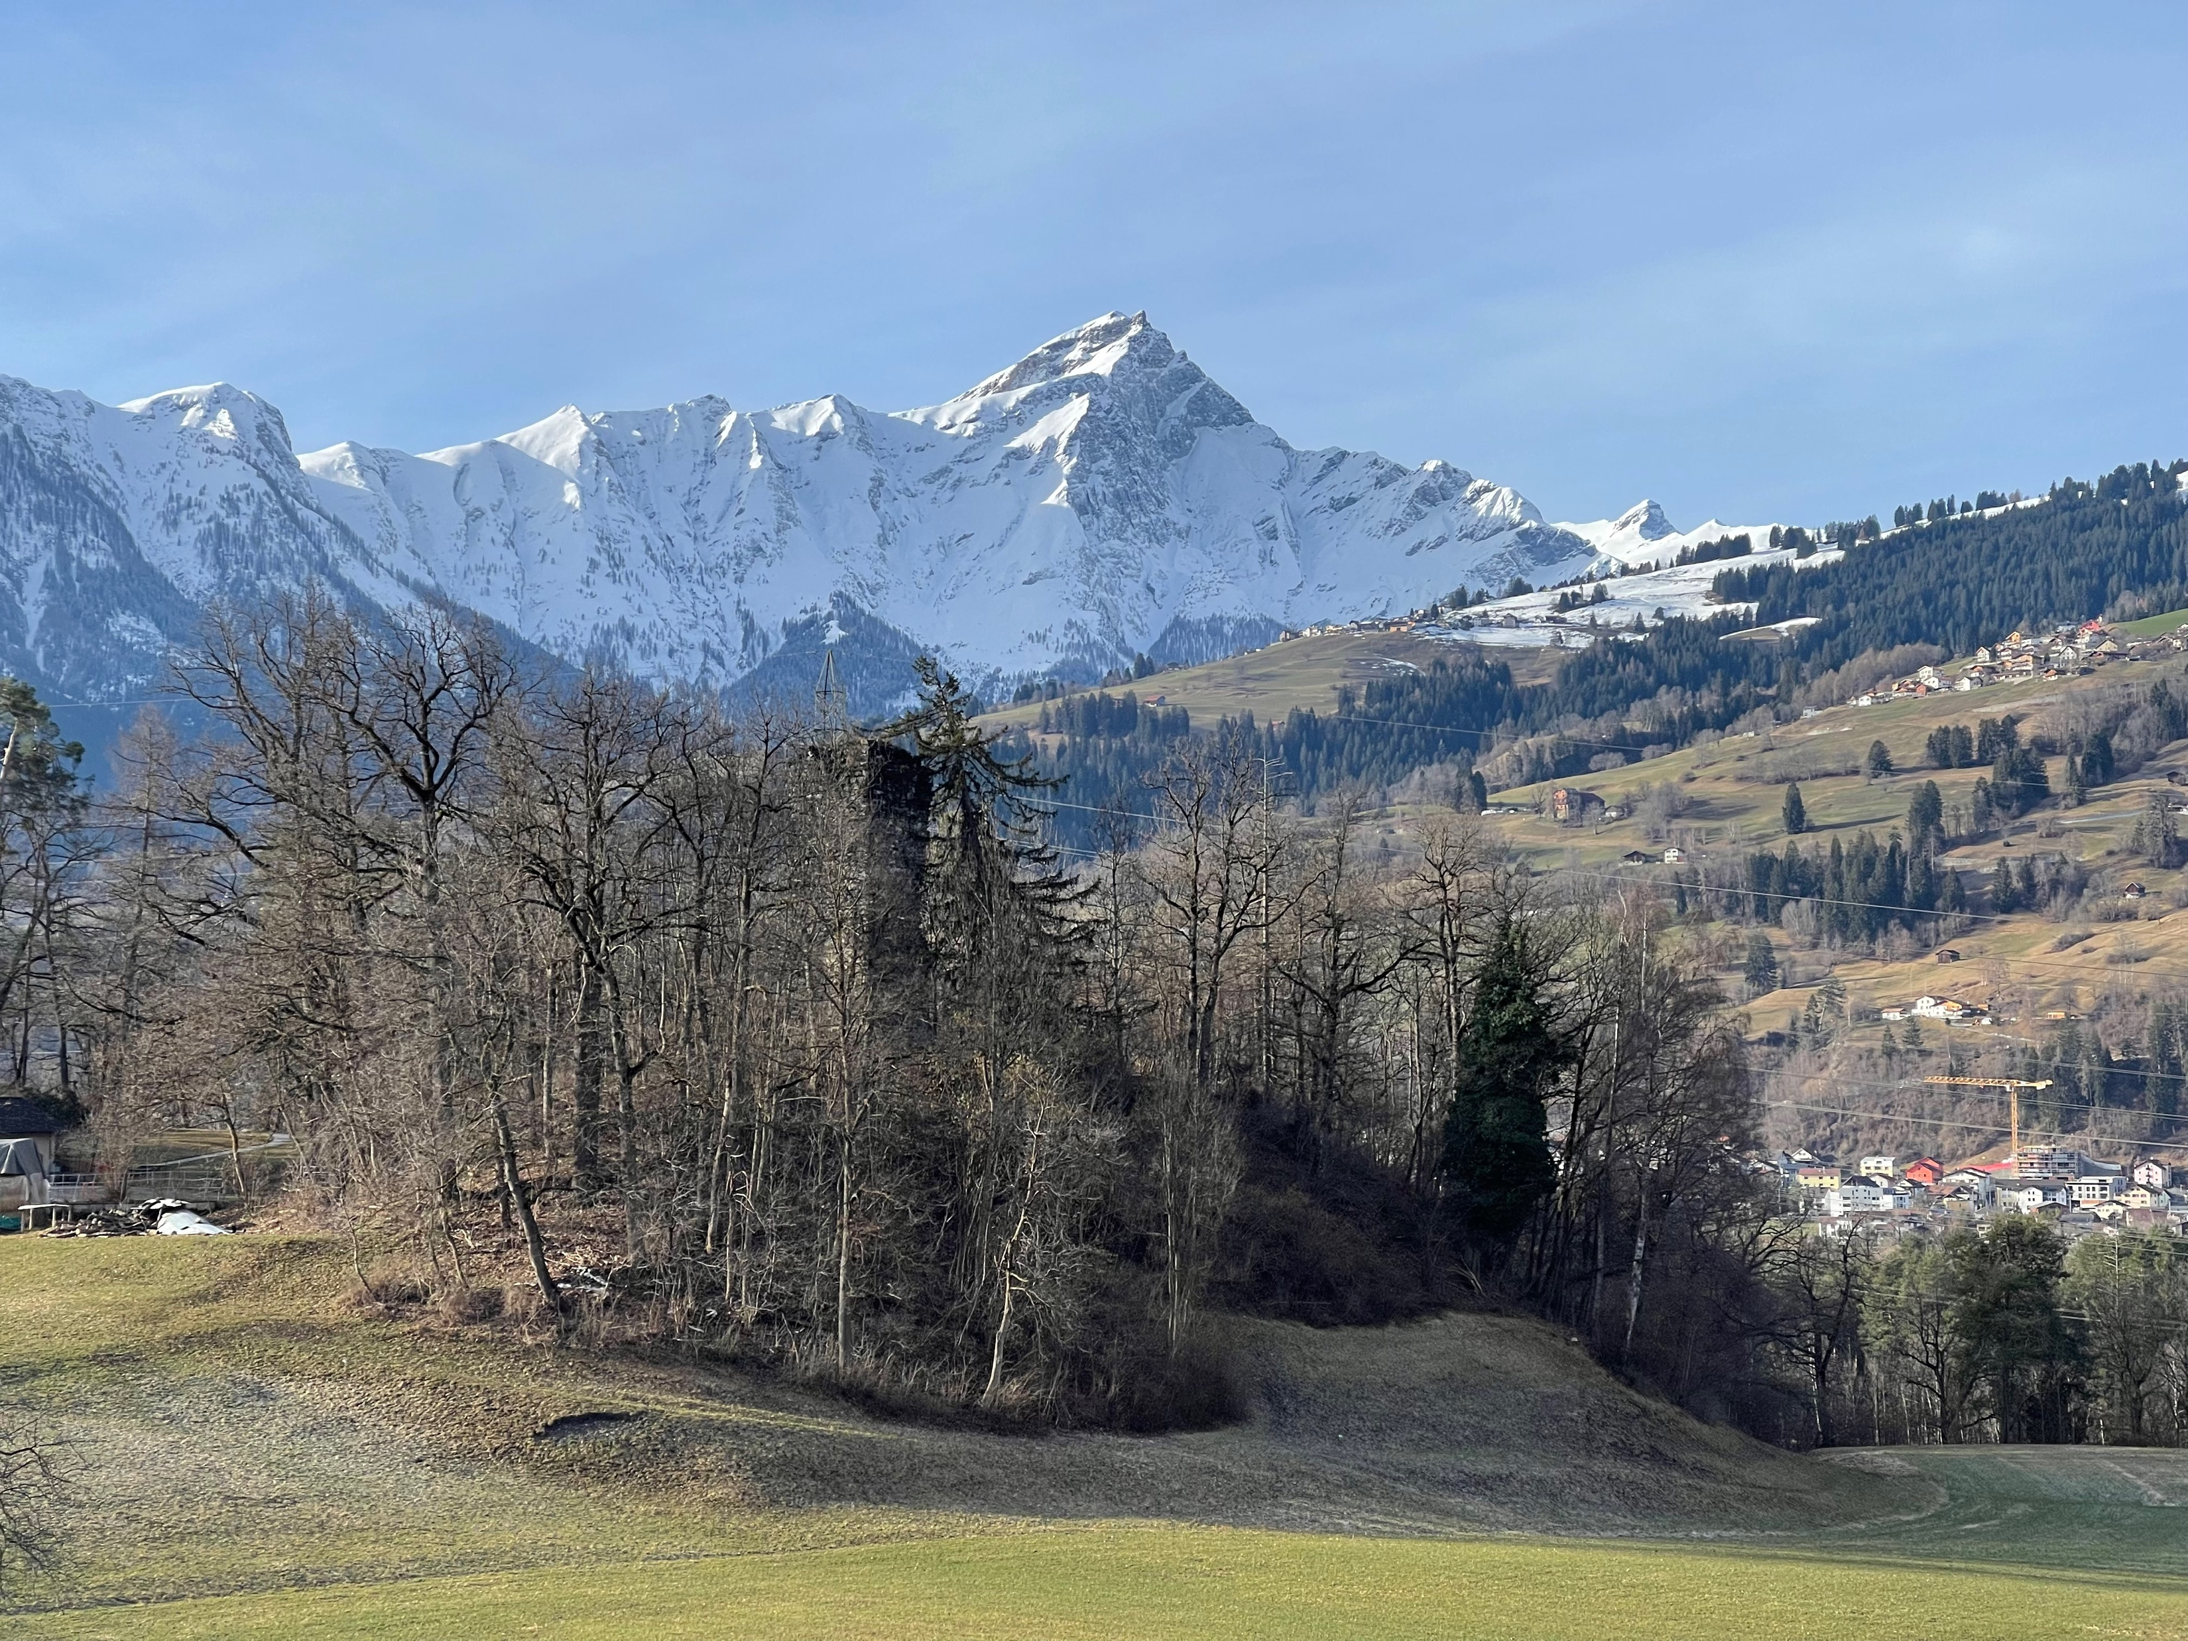
Esther Casanova
Dipl. Kulturing. ETH SIA
Raumplanerin MAS ETH FSU
Stauffer & Studach Raumentwicklung
Alexanderstrasse 38, 7000 Chur
www.stauffer-studach.ch

Slide 37
Bauzonen haushälterisch nutzen → Art. 24 BauG
  Hoher Baulandverbrauch
  Optimierte Nutzung des Baulandes
900 m²
900 m²
Quartierstrasse
Quartierstrasse
1‘000 m²
500 m²
500 m²
  Pflicht zur Mindestausnützung von 80% (Etappierung zulässig)
Notes:
Neubauten sowie wesentliche Erweiterungen («und neubauähnliche Umbauten» gestrichen)

